Slide 1
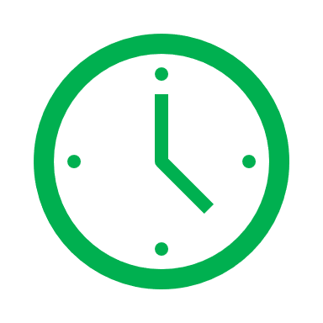
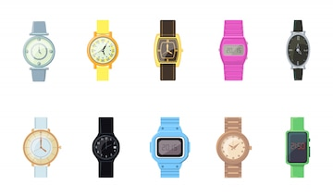

Slide 2
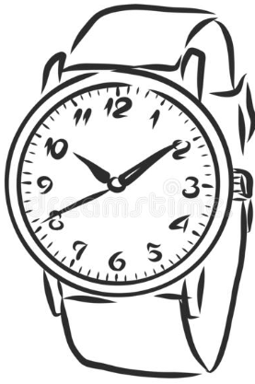
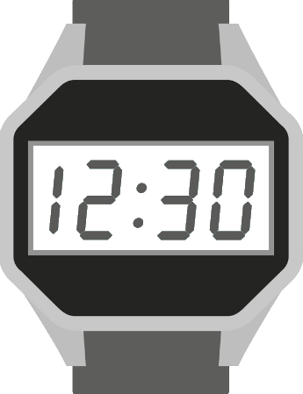
Klukka
Klukka, eða úr, er tæki sem er notað til að mæla tíma.
Tímamæling klukkunnar byggir á tylftarkerfi og sextugakerfi, en 24 (2×12) klukkustundir eru í einum sólarhring, 60 mínútur í klukkustund og 60 sekúndur í mínútu.
Einnig eru til tölvuklukkur sem byrja í 00:00 og enda í 24:00.
Þegar klukkan er komin upp í 12 heldur hún áfram upp í 13, 14, 15 o.s.frv.
Fyrstu tvær tölurnar segja hvaða klukkutími er liðinn og seinni tvær tölurnar segja hve margar mínútur hafa liðið frá því síðasti klukkutími sló.
Á venjulegri klukku bendir litli vísirinn á klukkutímann og stóri vísirinn á mínúturnar.

Slide 3
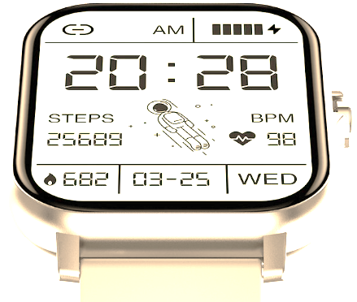
Snjallúr
Snjallúr er tölvuvætt úr sem býður upp á fleiri möguleika en hefðbundið úr og getur verið svipað lófatölvu í möguleikum og notkun.
Fyrstu snjallúrin buðu upp á grunnmöguleika eins og reiknivél, þýðingu og leiki, en í dag eru snjallúr í raun og veru fyrirferðarlitlar tölvur.
Í mörg snjallúr er hægt að setja upp öpp, en þau geta keyrt stýrikerfi ætluð fyrir snjallsíma.
Slík snjallúr eru oft með ýmsum búnaði, eins og t.d. myndavél, hröðunarmæli, hitamæli, áttavita, snertiskjá, GPS-tæki, hátalara og þráðlausum samskiptum á borð við Bluetooth og WiFi.

Slide 4
Nokkrar gerðir snjallúra
Apple Watch Series 7
Apple Watch SE 2nd Gen
Garmin Venu 2
Garmin Venu SQFitbit Charge 4
Garmin Vivomove Sport
Galaxy Watch 4 Classic
Galaxy Watch 4
Mi Smart Band 6

